Slide 1
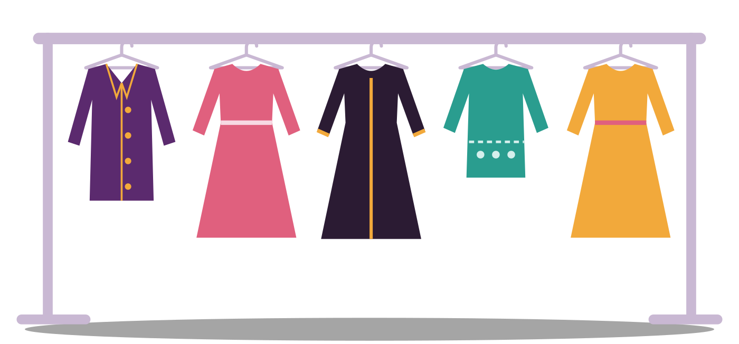
المحطة الثانية
المهارات الحياتية والأسرية • الصف السادس الابتدائي
اختيار الملابس
الوحدة: ملبسي
Notes:
ما تقوله المعلمة:
«انتقلنا الآن إلى المحطة الثانية من خريطتنا. هنا سنتعرف على محتوى درسنا: اختيار الملابس.»
هذا العرض هو المحطة الثانية في الخريطة التفاعلية، ومحتواه مأخوذ من عرض المعلمة الأصلي فقط. التحية وقواعد الصف ومراجعة الدرس السابق والشبكة التربيعية واستنتاج العنوان والأهداف موجودة في الخريطة خارج هذا العرض.

Slide 2
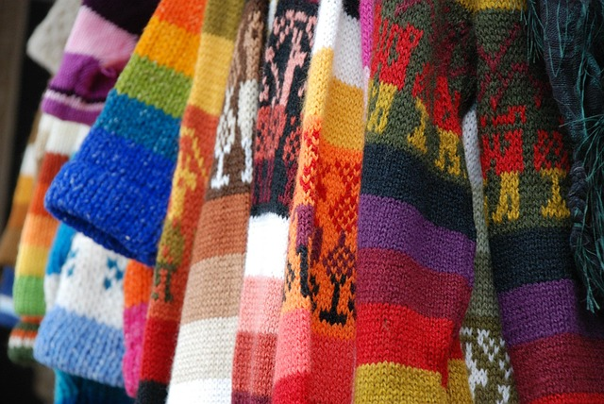


تعريف الملبس
مدخل المحتوى
الملبس:
كل أنواع الثياب والزينة التي يرتديها الإنسان في جميع أنحاء العالم.
فكّري: اذكري ثلاثة أشياء ترتدينها وتنطبق عليها كلمة «الملبس»: ثوبًا… وزينة.
Notes:
الزمن: دقيقتان
ما تقوله المعلمة:
«الملبس هو كل أنواع الثياب والزينة التي يرتديها الإنسان في جميع أنحاء العالم. لاحظن أن التعريف يشمل الثياب والزينة معًا.»
طريقة التنفيذ:
1) تقرأ طالبة التعريف بصوت مسموع.
2) سؤال سريع: «ما الكلمتان المهمتان في التعريف؟» (الثياب، والزينة).
3) تذكر ثلاث طالبات أمثلة مما يرتدينه.
الإجابات المتوقعة: الثياب والزينة؛ أمثلة: فستان، عباءة، حذاء، وشاح…

Slide 3
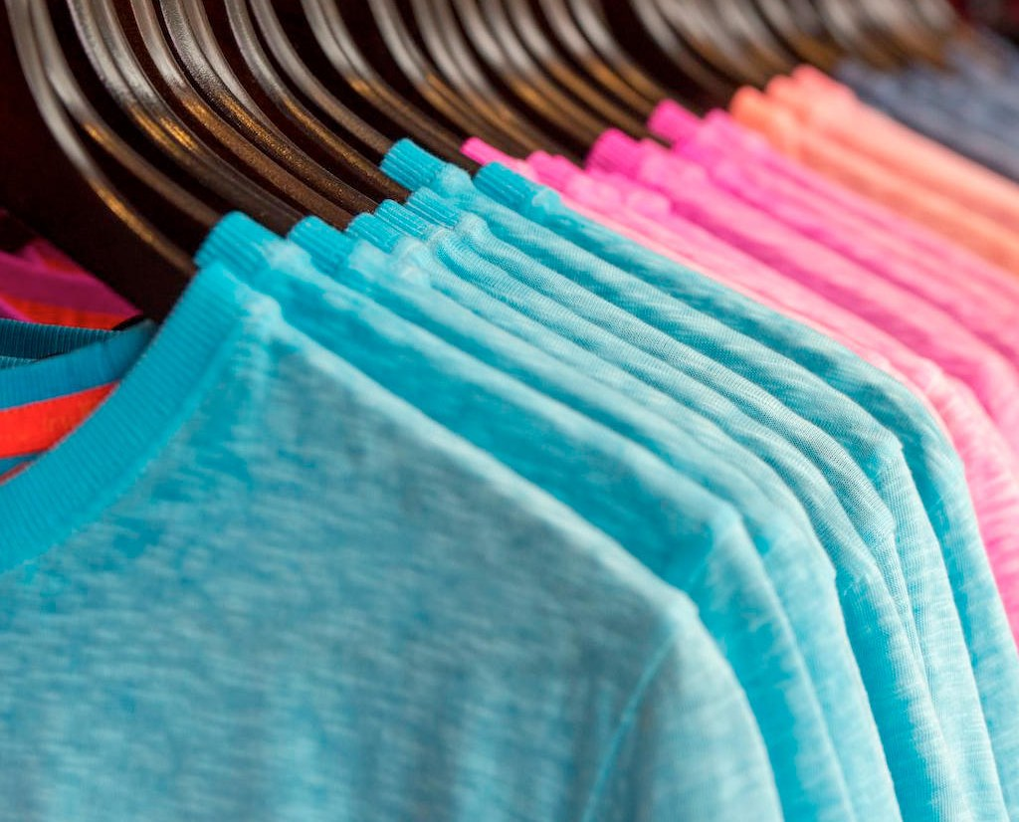
ماذا لو لم يكن هناك ملابس؟
سؤال تفكير
فكّري – زاوجي – شاركي
فكّري: بمفردك نصف دقيقة
١
زاوجي: ناقشي زميلتك في إجابتك
٢
شاركي: اعرضي أهم فكرة على الصف
٣
ماذا سيحدث لنا؟ وبماذا نشعر؟ ولماذا نحتاج الملابس؟
Notes:
الزمن: دقيقتان
الاستراتيجية: فكّري – زاوجي – شاركي
ما تقوله المعلمة:
«تخيّلن عالمًا بلا ملابس… ماذا سيحدث لنا؟»
طريقة التنفيذ:
1) تفكر كل طالبة بمفردها نصف دقيقة.
2) تتناقش مع زميلتها دقيقة.
3) تشارك ثلاث ثنائيات بأهم فكرة، وتربطها المعلمة بالشريحة التالية: أهمية الملابس في حياة الإنسان.
الإجابات المتوقعة: إجابات مفتوحة من تفكير الطالبات، مثل: لن نستتر، سنتأذى من البرد والحر، لن نتجمّل. تقود المعلمة النقاش إلى أهمية الملابس في حياة الإنسان كما في الشريحة التالية.

Slide 4
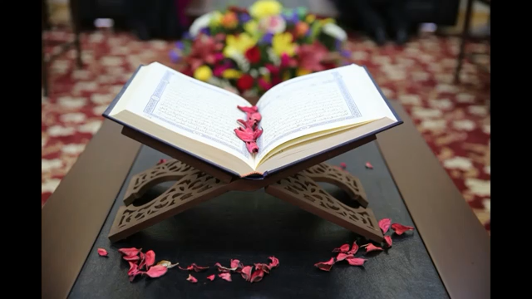

ديننا والملبس
مدخل المحتوى
ربط بالقيم الإسلامية
أباح الإسلام أن يكون المسلم حسنَ الهيئة، كريمَ المظهر، متمتعًا بما خلق الله له من زينة الثياب.
ونظرًا لأهمية الملابس في حياة الإنسان، كان لا بد من دراسة هذه الوحدة.
استمعي بإنصات… ثم اذكري ما فهمتِه عن اللباس
Notes:
الزمن: دقيقتان
ما تقوله المعلمة:
«أباح الإسلام أن يكون المسلم حسن الهيئة كريم المظهر، متمتعًا بما خلق الله له من زينة الثياب. ونظرًا لأهمية الملابس في حياة الإنسان كان لا بد من دراسة هذه الوحدة.»
طريقة التنفيذ:
1) تشغّل المعلمة مقطع التلاوة (من عرضها الأصلي) في وضع العرض بالضغط على الفيديو.
2) تستمع الطالبات بإنصات.
3) تقرأ طالبة نص الشريحة، وتسأل المعلمة: «ما الذي أباحه الإسلام للمسلم في مظهره؟»
الإجابات المتوقعة: أن يكون حسن الهيئة، كريم المظهر، متمتعًا بزينة الثياب.
الفيديو مضمّن داخل الملف (١٩ ثانية) ويعمل في PowerPoint عند الضغط عليه في وضع العرض.

Slide 5

جميلتي الصغيرة… تمهّلي!
مدخل المحتوى
تجمّلي واختاري ما تشائين من ملابس…
ولكن تمهّلي قليلًا ودعيني أخبرك:
نحن كمسلمات لا بد أن نراعي عدة أمور عند اختيار ملابسنا.
أتعلمين ما هي؟
Notes:
الزمن: دقيقة
ما تقوله المعلمة:
«جميلتي الصغيرة تجمّلي واختاري ما تشائين من ملابس، ولكن تمهّلي قليلًا ودعيني أخبرك: نحن كمسلمات لا بد أن نراعي عدة أمور عند اختيار ملابسنا. أتعلمين ما هي؟»
طريقة التنفيذ:
1) تستقبل المعلمة توقعات الطالبات (٢–٣ إجابات) دون تصحيح.
2) تنتقل إلى الخريطة الذهنية لتتحقق الطالبات من توقعاتهن.

Slide 6








الأمور الواجب مراعاتها عند اختيار الملابس
١
مطابقتها لمواصفات اللباس الشرعي
٧
٢
المناسبة
العادات والتقاليد
٦
٣
قوام الجسم
اختيار الملابس
المواسم
٥
٤
لون البشرة
السن
Notes:
الزمن: دقيقة
ما تقوله المعلمة:
«من خلال الخريطة الذهنية نتعرف على الأمور الواجب مراعاتها عند اختيار الملابس، وهي سبعة أمور. سنتعرف على كل أمر منها بالتفصيل.»
طريقة التنفيذ:
1) تقارن الطالبات توقعاتهن في الشريحة السابقة بالخريطة.
2) تُعرض كل شريحة تالية فرعًا من فروع الخريطة.

Slide 7





مطابقتها لمواصفات اللباس الشرعي
الأمر ١ من ٧
خالٍ من الصور ذات الأرواح
خالٍ من تقليد الكفار
فضفاض
ساتر
احذري الصليب!
تأمّلي الرسومات والشعارات على ملابسك قبل أن تشتريها أو ترتديها.
Notes:
الزمن: دقيقتان
ما تقوله المعلمة:
«أول ما نراعيه: أن تكون ملابسنا مطابقة لمواصفات اللباس الشرعي: ساترة، فضفاضة، خالية من تقليد الكفار، وخالية من الصور ذات الأرواح.»
طريقة التنفيذ:
1) تعدّ الطالبات المواصفات الأربع بأصابعهن مع المعلمة.
2) تنبّه المعلمة إلى بطاقة «احذري الصليب!» التي في الخريطة الذهنية الأصلية: بعض الشعارات والأعلام والرسومات على الملابس تحمل الصليب.
3) ثم السؤال السريع التالي.
في عرضك الأصلي وُضعت على هذا الفرع صورة «احذر الصليب!» مع شعارات وأعلام؛ اختُصرت هنا في بطاقة تحذير نصية لأن الصورة الأصلية صغيرة جدًا ولا تُقرأ عند تكبيرها.

Slide 8




سؤال سريع (١)
سؤال سريع • دقيقة
اللباس الشرعي
تغذية راجعة فورية
أيّ مما يلي ليس من مواصفات اللباس الشرعي؟
ج
ب
أ
أن تكون عليه صور ذات أرواح
أن يكون فضفاضًا
أن يكون ساترًا
ارفعي بطاقة الحرف ✋ … ثم تضغط المعلمة على الإجابة الأكثر اختيارًا لتظهر التغذية الراجعة
Notes:
الزمن: دقيقة واحدة
الهدف المرتبط: اللباس الشرعي
الاستراتيجية: تقويم بنائي تفاعلي بتغذية راجعة فورية (روابط داخل العرض)
ما تقوله المعلمة:
«فكّري بمفردك ٢٠ ثانية… ثم ارفعي بطاقة الحرف الذي تختارينه. لا تنظري إلى زميلتك!»
طريقة التنفيذ:
1) تقرأ المعلمة السؤال، وتمنح ٢٠ ثانية تفكير.
2) ترفع كل طالبة بطاقة الحرف (أ/ب/ج) في الوقت نفسه؛ فتقدّر المعلمة نسبة الإجابات الصحيحة بنظرة سريعة.
3) تضغط المعلمة على البطاقة الأكثر اختيارًا في وضع العرض، فتنتقل إلى شريحة تغذية راجعة مخفية: الصحيحة تشرح السبب ثم تعود إلى الدرس، والخاطئة تعطي تلميحًا دون كشف الإجابة ثم تعيد إلى السؤال.
4) إن كانت نسبة الإجابات الخاطئة كبيرة: تعيد المعلمة شرح المعيار بمثال آخر قبل المتابعة.
دور المعلمة (ميسّرة): تقرأ استجابات الصف كله وتتخذ قرارًا فوريًا: تتابع أو تعيد الشرح.
دور الطالبة (محور التعلم): تجيب فرديًا، وتبرّر إجابتها عند الطلب، وتصحح فهمها من التلميح.
ناتج التعلم الملاحظ: نسبة الإجابات الصحيحة (دليل فوري على تحقق الهدف).
الإجابات المتوقعة: الإجابة الصحيحة: ج
مهم: الروابط تعمل في وضع العرض (Slide Show) فقط. شرائح التغذية الراجعة مخفية في آخر الملف ولا تظهر عند التنقل العادي.

Slide 9

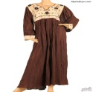
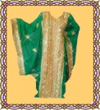
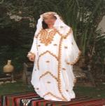
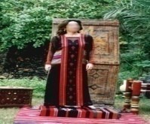

العادات والتقاليد
الأمر ٢ من ٧
تعزيز الهوية الوطنية
لكل منطقة من مناطق وطننا زيّها التراثي:
المنطقة الغربية
المنطقة الشرقية
المنطقة الوسطى
المنطقة الجنوبية
المنطقة الشمالية
من صور الأزياء التراثية في عرضك
زيّنا التراثي جزء من هويتنا الوطنية
حوار: من أي منطقة أنتِ؟ صفي لزميلاتك الزي التراثي لمنطقتك.
Notes:
الزمن: دقيقتان
ما تقوله المعلمة:
«نراعي عند اختيار ملابسنا العادات والتقاليد. ووطننا الغالي فيه خمس مناطق: الشمالية والجنوبية والوسطى والشرقية والغربية، ولكل منطقة زيّها التراثي الجميل الذي نعتز به.»
طريقة التنفيذ:
1) تقرأ الطالبات أسماء المناطق الخمس.
2) حوار سريع: تصف ٢–٣ طالبات الزي التراثي في مناطقهن.
3) تربط المعلمة بالهوية الوطنية ورؤية المملكة ٢٠٣٠ (من شريحة العلم والرؤية في عرضك).
الإجابات المتوقعة: المنطقة الشمالية، الجنوبية، الوسطى، الشرقية، الغربية.

Slide 10


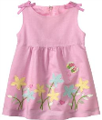
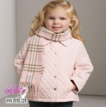
المواسم
الأمر ٣ من ٧
شتاء
صيف
لاحظي: ما الفرق بين ملابس الصورتين؟ ولماذا اختلفتا؟
Notes:
الزمن: دقيقتان
ما تقوله المعلمة:
«نراعي المواسم عند اختيار ملابسنا: لملابس الشتاء ما يناسبها، ولملابس الصيف ما يناسبها.»
طريقة التنفيذ:
1) تقارن الطالبات بين الصورتين (من صور عرضك).
2) تستقبل المعلمة ٣ ملاحظات مع «لأنّ».
الإجابات المتوقعة: ملابس الشتاء أثقل وتغطي أكثر (معطف ووشاح)، وملابس الصيف أخف. اختلفتا لاختلاف الموسم.
التزمت الشريحة بما في عرضك (شتاء/صيف)، دون تفاصيل إضافية عن أنواع الأقمشة.

Slide 11
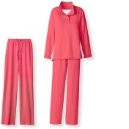
سؤال سريع (٢)
سؤال سريع • دقيقة
المواسم
تغذية راجعة فورية
أيّ هذه الملابس يناسب موسم الشتاء؟
ج
ب
أ
ملابس منزل خفيفة
معطف ووشاح
فستان صيفي
ارفعي بطاقة الحرف ✋ … ثم تضغط المعلمة على الإجابة الأكثر اختيارًا لتظهر التغذية الراجعة
Notes:
الزمن: دقيقة واحدة
الهدف المرتبط: المواسم
الاستراتيجية: تقويم بنائي تفاعلي بتغذية راجعة فورية (روابط داخل العرض)
ما تقوله المعلمة:
«فكّري بمفردك ٢٠ ثانية… ثم ارفعي بطاقة الحرف الذي تختارينه. لا تنظري إلى زميلتك!»
طريقة التنفيذ:
1) تقرأ المعلمة السؤال، وتمنح ٢٠ ثانية تفكير.
2) ترفع كل طالبة بطاقة الحرف (أ/ب/ج) في الوقت نفسه؛ فتقدّر المعلمة نسبة الإجابات الصحيحة بنظرة سريعة.
3) تضغط المعلمة على البطاقة الأكثر اختيارًا في وضع العرض، فتنتقل إلى شريحة تغذية راجعة مخفية: الصحيحة تشرح السبب ثم تعود إلى الدرس، والخاطئة تعطي تلميحًا دون كشف الإجابة ثم تعيد إلى السؤال.
4) إن كانت نسبة الإجابات الخاطئة كبيرة: تعيد المعلمة شرح المعيار بمثال آخر قبل المتابعة.
دور المعلمة (ميسّرة): تقرأ استجابات الصف كله وتتخذ قرارًا فوريًا: تتابع أو تعيد الشرح.
دور الطالبة (محور التعلم): تجيب فرديًا، وتبرّر إجابتها عند الطلب، وتصحح فهمها من التلميح.
ناتج التعلم الملاحظ: نسبة الإجابات الصحيحة (دليل فوري على تحقق الهدف).
الإجابات المتوقعة: الإجابة الصحيحة: ب
مهم: الروابط تعمل في وضع العرض (Slide Show) فقط. شرائح التغذية الراجعة مخفية في آخر الملف ولا تظهر عند التنقل العادي.

Slide 12




السن
الأمر ٤ من ٧
لكل مرحلة من مراحل العمر ملابس تناسبها:
كبار السن
الرشد
المراهقة
الطفولة
سؤال: في أي مرحلة أنتِ الآن؟ وهل يناسبك ما كنتِ ترتدينه في مرحلة الطفولة؟ لماذا؟
Notes:
الزمن: دقيقتان
ما تقوله المعلمة:
«نراعي السن عند اختيار ملابسنا، ومراحل السن في خريطتنا أربع: الطفولة، والمراهقة، والرشد، وكبار السن.»
طريقة التنفيذ:
1) تقرأ الطالبات المراحل بالترتيب.
2) تجيب ثلاث طالبات عن سؤال الشريحة مع التبرير.
الإجابات المتوقعة: الطفولة أو بداية المراهقة (بحسب ما تقرره المعلمة)؛ ولا يناسبها ما كانت ترتديه صغيرة، لأن لكل مرحلة ملابس تناسبها.

Slide 13
لون البشرة
الأمر ٥ من ٧
سمراء
حنطية
بيضاء
نختار من الملابس ما يناسب لون بشرتنا… وكل لون بشرة جميل خلقه الله
Notes:
الزمن: دقيقة
ما تقوله المعلمة:
«نراعي لون البشرة عند اختيار ملابسنا. وفي خريطتنا ثلاثة ألوان للبشرة: بيضاء، وحنطية، وسمراء.»
طريقة التنفيذ:
1) تقرأ الطالبات الألوان الثلاثة.
2) تؤكد المعلمة قيمة الرضا بخلق الله: لا لون أجمل من آخر.

Slide 14
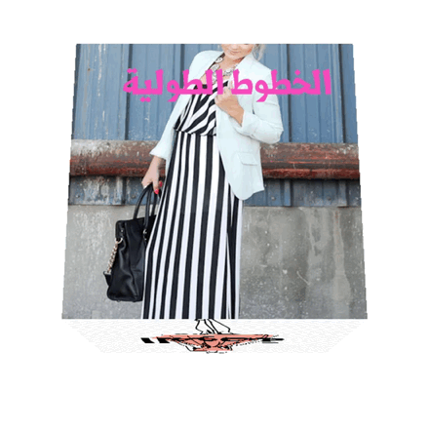
قوام الجسم
الأمر ٦ من ٧
الطويلة النحيفة
القصيرة
البدينة
كل قوام جميل… نختار ما يناسبه دون أن نقارن أنفسنا بغيرنا
Notes:
الزمن: دقيقتان
ما تقوله المعلمة:
«نراعي قوام الجسم عند اختيار ملابسنا. وفي خريطتنا ثلاثة أنواع: الطويلة النحيفة، والقصيرة، والبدينة. انظرن إلى الصورة: ما نوع الخطوط في هذه الملابس؟»
طريقة التنفيذ:
1) تقرأ الطالبات أنواع القوام الثلاثة.
2) تشير المعلمة إلى الصورة المتحركة «الخطوط الطولية» من عرضها، وتسأل: «ما نوع الخطوط؟»
3) تؤكد قيمة تقبّل الذات واحترام الآخرين.
الإجابات المتوقعة: خطوط طولية.
الصورة المتحركة من عرضك الأصلي وتتحرك في وضع العرض.

Slide 15


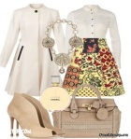
المناسبة
الأمر ٧ من ٧
ملابس الخروج
ملابس المنزل
صنّفي على سبورتك: بيجامة • عباءة • ملابس زيارة • ملابس نوم ← منزل أم خروج؟
Notes:
الزمن: دقيقتان
ما تقوله المعلمة:
«نراعي المناسبة عند اختيار ملابسنا: فهناك ملابس المنزل، وملابس الخروج.»
طريقة التنفيذ:
1) تكتب كل طالبة التصنيف على سبورتها الصغيرة.
2) ترفع الطالبات السبورات معًا، وتقدّم المعلمة تغذية راجعة فورية.
الإجابات المتوقعة: بيجامة: منزل • عباءة: خروج • ملابس زيارة: خروج • ملابس نوم: منزل.

Slide 16



سؤال سريع (٣)
سؤال سريع • دقيقة
المراجعة
تغذية راجعة فورية
كم عدد الأمور الواجب مراعاتها عند اختيار الملابس في خريطتنا الذهنية؟
ج
ب
أ
تسعة أمور
سبعة أمور
خمسة أمور
ارفعي بطاقة الحرف ✋ … ثم تضغط المعلمة على الإجابة الأكثر اختيارًا لتظهر التغذية الراجعة
Notes:
الزمن: دقيقة واحدة
الهدف المرتبط: المراجعة
الاستراتيجية: تقويم بنائي تفاعلي بتغذية راجعة فورية (روابط داخل العرض)
ما تقوله المعلمة:
«فكّري بمفردك ٢٠ ثانية… ثم ارفعي بطاقة الحرف الذي تختارينه. لا تنظري إلى زميلتك!»
طريقة التنفيذ:
1) تقرأ المعلمة السؤال، وتمنح ٢٠ ثانية تفكير.
2) ترفع كل طالبة بطاقة الحرف (أ/ب/ج) في الوقت نفسه؛ فتقدّر المعلمة نسبة الإجابات الصحيحة بنظرة سريعة.
3) تضغط المعلمة على البطاقة الأكثر اختيارًا في وضع العرض، فتنتقل إلى شريحة تغذية راجعة مخفية: الصحيحة تشرح السبب ثم تعود إلى الدرس، والخاطئة تعطي تلميحًا دون كشف الإجابة ثم تعيد إلى السؤال.
4) إن كانت نسبة الإجابات الخاطئة كبيرة: تعيد المعلمة شرح المعيار بمثال آخر قبل المتابعة.
دور المعلمة (ميسّرة): تقرأ استجابات الصف كله وتتخذ قرارًا فوريًا: تتابع أو تعيد الشرح.
دور الطالبة (محور التعلم): تجيب فرديًا، وتبرّر إجابتها عند الطلب، وتصحح فهمها من التلميح.
ناتج التعلم الملاحظ: نسبة الإجابات الصحيحة (دليل فوري على تحقق الهدف).
الإجابات المتوقعة: الإجابة الصحيحة: ب
مهم: الروابط تعمل في وضع العرض (Slide Show) فقط. شرائح التغذية الراجعة مخفية في آخر الملف ولا تظهر عند التنقل العادي.

Slide 17
تحدّي الخريطة الذهنية
مراجعة تعاونية
التعلم التعاوني
١
……………
بنك الفروع: صِلي كل فرع بأمره
٧
٢
……………
……………
ساتر • فضفاض
المنطقة الشمالية • الغربية
شتاء • صيف
٦
اختيار الملابس
٣
……………
……………
الطفولة • المراهقة
بيضاء • حنطية • سمراء
٥
٤
القصيرة • البدينة
……………
……………
ملابس المنزل • الخروج
Notes:
الزمن: ٣ دقائق
الاستراتيجية: التعلم التعاوني
ما تقوله المعلمة:
«تحدٍّ لكل مجموعة: أكملن الخريطة الذهنية بالأمور السبعة، مستعينات ببنك الفروع. أول مجموعة تُكملها صحيحة تفوز!»
طريقة التنفيذ:
1) ترسم كل مجموعة الخريطة على ورقة أو تستخدم ورقة مطبوعة.
2) تكتب المجموعة اسم الأمر في كل فرع، وتستعين ببنك الفروع للربط.
3) تعرض أسرع مجموعة خريطتها، وتصحح بقية المجموعات خرائطها.
الإجابات المتوقعة: ١ مطابقتها لمواصفات اللباس الشرعي (ساتر، فضفاض…) • ٢ العادات والتقاليد (المناطق) • ٣ المواسم (شتاء، صيف) • ٤ السن (الطفولة، المراهقة، الرشد، كبار السن) • ٥ لون البشرة (بيضاء، حنطية، سمراء) • ٦ قوام الجسم (الطويلة النحيفة، القصيرة، البدينة) • ٧ المناسبة (ملابس المنزل، ملابس الخروج).

Slide 18

الواجب
ابحثي عن معلومات من مصادر موثوقة عن لباس أهل الجنة
Notes:
ما تقوله المعلمة:
«واجبنا: ابحثي عن معلومات من مصادر موثوقة عن لباس أهل الجنة.»
طريقة التنفيذ:
1) توضّح المعلمة معنى «مصادر موثوقة» (مثل القرآن الكريم وكتب التفسير والمواقع الموثوقة).
2) تُعرض الإجابات في الحصة القادمة.

Slide 19

فكّري مرة أخرى…
«ساتر» من مواصفات اللباس الشرعي. ابحثي عن الصفة التي تخالف المواصفات.
أعود إلى السؤال
Notes:
شريحة مخفية: تظهر عند اختيار إجابة غير صحيحة. لا تذكري الإجابة الصحيحة؛ اطرحي التلميح، وأعطي المجموعات ١٥ ثانية للنقاش، ثم عودي إلى السؤال.

Slide 20
فكّري مرة أخرى…
«فضفاض» من مواصفات اللباس الشرعي. ابحثي عن الصفة التي تخالف المواصفات.
أعود إلى السؤال
Notes:
شريحة مخفية: تظهر عند اختيار إجابة غير صحيحة. لا تذكري الإجابة الصحيحة؛ اطرحي التلميح، وأعطي المجموعات ١٥ ثانية للنقاش، ثم عودي إلى السؤال.

Slide 21

أحسنتِ!
اللباس الشرعي يكون خاليًا من الصور ذات الأرواح، فهذه الصفة ليست من مواصفاته.
متابعة الدرس
Notes:
شريحة مخفية: تظهر فقط عند الضغط على الإجابة الصحيحة. اطلبي من طالبة أن تشرح بصوتها لماذا الإجابة صحيحة قبل المتابعة.

Slide 22
فكّري مرة أخرى…
هذا الفستان يناسب موسم الصيف. أيّ الملابس تدفئنا في الشتاء؟
أعود إلى السؤال
Notes:
شريحة مخفية: تظهر عند اختيار إجابة غير صحيحة. لا تذكري الإجابة الصحيحة؛ اطرحي التلميح، وأعطي المجموعات ١٥ ثانية للنقاش، ثم عودي إلى السؤال.

Slide 23
أحسنتِ!
المعطف والوشاح يناسبان موسم الشتاء؛ فنحن نراعي المواسم عند اختيار ملابسنا.
متابعة الدرس
Notes:
شريحة مخفية: تظهر فقط عند الضغط على الإجابة الصحيحة. اطلبي من طالبة أن تشرح بصوتها لماذا الإجابة صحيحة قبل المتابعة.

Slide 24
فكّري مرة أخرى…
هذه ملابس منزل. انظري إلى الصور مرة أخرى: أيّها يناسب برد الشتاء؟
أعود إلى السؤال
Notes:
شريحة مخفية: تظهر عند اختيار إجابة غير صحيحة. لا تذكري الإجابة الصحيحة؛ اطرحي التلميح، وأعطي المجموعات ١٥ ثانية للنقاش، ثم عودي إلى السؤال.

Slide 25
فكّري مرة أخرى…
عدّي فروع الخريطة الذهنية بأصابعك: اللباس الشرعي، العادات والتقاليد… أكملي العد.
أعود إلى السؤال
Notes:
شريحة مخفية: تظهر عند اختيار إجابة غير صحيحة. لا تذكري الإجابة الصحيحة؛ اطرحي التلميح، وأعطي المجموعات ١٥ ثانية للنقاش، ثم عودي إلى السؤال.

Slide 26
أحسنتِ!
سبعة أمور: اللباس الشرعي، والعادات والتقاليد، والمواسم، والسن، ولون البشرة، وقوام الجسم، والمناسبة.
متابعة الدرس
Notes:
شريحة مخفية: تظهر فقط عند الضغط على الإجابة الصحيحة. اطلبي من طالبة أن تشرح بصوتها لماذا الإجابة صحيحة قبل المتابعة.

Slide 27
فكّري مرة أخرى…
عدّي فروع الخريطة الذهنية بأصابعك مرة أخرى.
أعود إلى السؤال
Notes:
شريحة مخفية: تظهر عند اختيار إجابة غير صحيحة. لا تذكري الإجابة الصحيحة؛ اطرحي التلميح، وأعطي المجموعات ١٥ ثانية للنقاش، ثم عودي إلى السؤال.

